Slide 1
אייקונים
עשו ואל תעשו
סכנה
קונבנציה
סינטקס
מטרה
סרטון
בונוס
דוגמה
הגדרה
תרגול
ז'רגון מקצועי
אל תעשה
עשה
דיון
שאלה
יאללה לעבודה
תרגיל בית
חשוב!
משחק
עבודה קבוצתית
רענון
לא נכון
נכון
פתיחה בעורך קוד

Slide 2
הדליקו מצלמות
כבו מיקרופונים
השתיקו טלפונים
ארגנו מחברת וכלי כתיבה

Slide 3
תכנות מונחה עצמים (המשך)
מבוא ל- ++C
תכנות מונחה עצמים
תכנות מונחה עצמים – המשך
ירושה + סטטי
פולימורפיזם
חריגות וסדנת דיבאג
פרויקט שחמט – חלק א'
פרויקט שחמט – חלק ב'
טמפלייטים ועצים
STL
ת'רדים
סנכרון ת'רדים
סוקטים + שרת MT
סדנת Hands-On
שיעור 3

Slide 4
רענון
בשיעור הקודם
למדנו על Object Oriented Programming
ומה זה Classes & Objects
Instance
State & Behavior
דיברנו על המושג Encapsulation
Private
Public
Getter/Setters
This
בבית בנינו תוכנה שמדמה רשת חברתית.
והיום נמשיך להתעמק ב-OOP, נראה דברים קצת יותר טכניים
למדנו על תכנות מונחה עצמים
Notes:
שימו לב! אין צורך לעשות חזרה מעמיקה בשלב הזה, אפשר להסתפק במושגים בלבד, בהמשך השיעור תיהיה חזרה יותר מסודרת
חשוב להעביר את המושגים באנגלית, ניתן ורצוי להזכיר גם את השמות בעברית.
Classes & Object – מחלקות ואובייקטים
Instance – מופע של מחלקה חשוב להבדיל בין המחלקה עצמה שהיא יישות רעיונית – כמו מתכון או רעיון, והאובייקט = המופע של המחלקה, שהוא כבר ממש תופס זיכרון במחשב ומיישם את הרעיון של המחלקה.
State & Behavior
מצב = ערך השדות של האובייקט מה שמבדיל בין שני אובייקטים מאותה המחלקה זה המצב של כל אחד, כלומר ערך השדות
התנהגות = המתודות/הפונקציות של המחלקה לאובייקטים מאותה מחלקה יש אותה התנהגות (מבצעים אותו קוד כשמופעלות המתודות).
Encapsulation – כימוס חושפים החוצה רק את הממשק שאנחנו רוצה שהמשתמש יתקשר איתו, לא חושפים משהו שיכול לסבך את העבודה עם האובייקט או לגרום לשגיאות מיותרות.
Access modifiers – מצייני גישה הדרך שלנו לקבוע אילו שדות ואילו מתודות נגישות גם מחוץ לקוד המחלקה.
Private – שדות או מתודות המוגדרים כ"פרטיות" נגישות מתוך הקוד של המחלקה ולא מבחוץ* * ב-C++ אפשר גם להגדיר מתודה כ-friend, מה שייתן גישה גם אם היא private. (מומלץ לקרוא עוד https://www.mygreatlearning.com/blog/friend-functions-in-cpp/)
Public – שדות או מתודות המוגדרים כ"ציבוריות" נגישות מתוך כל קובץ שעשה #include להגדרת המחלקה.
Getters/Setters – מתודות אשר מאפשרות גישה חיצונית למשתנים פרטיים של המחלקה
באמצעות Getters/Setters אפשר לוודא שהמשתמש ניגש לשדות המחלקה בצורה נכונה, מבלי שיוכל "לשבור" משהו.

Slide 5
Live Coding
מטרה
השיעור הפעם יהיה קצת שונה משאר הסמסטר...
את הנושאים של השיעור נלמד בידיים – נכתוב יחד עם המדריך/ה תכנית C++ שמיישמת את העקרונות החדשים שנלמד.
Notes:
את הנושאים של השיעור נלמד באמצעות כתיבת קוד.
כל ההדגמה שהמדריך/ה מבצע/ת בשיעור נמצאת בתיקייה של התוכן (אפשר לגשת מה-NEO)

Slide 6
הדגמה – חלק א'
נושאים שעליהם נעבור בחלק הזה
חזרה זריזה על שיעור קודם
הגדרת פונקציות אתחול ופונקציות ניקוי
שימוש ב-new להקצאת זיכרון דינאמית
שימוש ב- delete, delete[]לשחרור זיכרון של אובייקטים ומערכים.
Notes:
בחלק הזה נתחיל את ההדגמה, שתתבסס על הקוד שנמצא בתיקיית קבצי הבסיס, ותלך ותתפתח יחד עם המצגת.
יש לפתוח פרויקט חדש בויזואל סטודיו להוסיף את קבצי הקוד שנמצאים בתיקייה (למדריך/הדגמה/קבצי בסיס להדגמה).
נקודות בחלק הנוכחי של ההדגמה:
חזרה על מושגים ונושאים משיעור קודם
הגדרת פונקציית אתחול ופונקציית ניקוי
שימוש ב- new להקצאת זיכרון דינמית
שימוש ב- delete[] לשחרור זיכרון מערך

Slide 7
תכנות מונחה עצמים (המשך)
שיעור 3
סיכום
העמסת אופרטורים
העתקות אובייקטים
העמסת פונקציות
בנאים ומפרקים
Notes:
שיעור 3 בקורס עקרונות הוא מאוד מיוחד, הוא מועבר ברובו כהדגמה חיה.

Slide 8

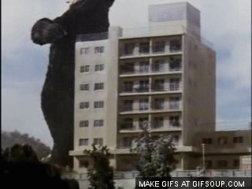
בנאים ומפרקים
בנאי (Constructor)
מפרק (Destructor)
הגדרה
קיימות שתי מתודות מיוחדות בכל מחלקה בC++
Notes:
כמובן שזה לא ייחודי רק ל- C++, גם בJava/C# ואפילו בשפות כמו Python יש פונקציות בנייה שנקראות בעת יצירת האובייקט.

Slide 9

Constructor - בנאי
הגדרה
פונקציה אשר מופעלת בעת יצירת האובייקט
מופעלת בצורה אוטומטית, אין צורך לקרוא לה במפורש.
לפונקציה יש חתימה מיוחדת:
שם הפונקציה הוא שם המחלקה
לא מחזירה כלום
יכולה לקבל פרמטרים
משמשת להקצאת זיכרון ואתחול שדות.
חשוב! הפונקציה מופעלת פעם אחת בלבד, בצורה אוטומטית. אין אפשרות לקרוא לה באופן יזום.
Notes:
הרבה פעמים משתמשים ב C’tor כקיצור ל Constructor

Slide 10

Destructor - מפרק
הגדרה
פונקציה אשר מופעלת בעת מחיקת האובייקט
מופעלת בצורה אוטומטית, אין צורך לקרוא לה במפורש.
לפונקציה יש חתימה מיוחדת:
שם הפונקציה הוא שם המחלקה עם סימן ~ לפניה (התו הזה נקרא Tilda)
לא מחזירה כלום
לא מקבלת כלום
משמשת לשחרור משאבים שהוקצו ע"י האובייקט.
חשוב! אפשר לקרוא לפונקציה באופן יזום.
Notes:
הרבה פעמים משתמשים ב D’tor כקיצור ל Destructor

Slide 11
הדגמה – חלק ב'
נושאים שעליהם נעבור בחלק הזה
CTOR
DTOR
מתי נקראים ה-DTOR וה-CTOR?
Notes:
נחזור להדגמה, יש לפעול לפי מסמך ההנחיות (עמוד 6).
נקודות בחלק הנוכחי של ההדגמה:
CTOR
DTOR
מתי נקראים ה DTOR וה CTOR

Slide 12
תכנות מונחה עצמים (המשך)
שיעור 3
סיכום
העמסת אופרטורים
העתקות אובייקטים
העמסת פונקציות
בנאים ומפרקים
Notes:
כעת נדבר על העמסת פונקציות בשפת C++

Slide 13
העמסת פונקציות
הגדרה
מנגנון המאפשר להגדיר מספר פונקציות בעלות אותו שם, אך עם חתימה שונה
תזכורת! חתימה של פונקציה מורכבת מ:
שם הפונקציה
רשימת הפרמטרים (רק הסוגים. השמות לא משנים. הכמות והסדר חשובים)
חשוב!!! הערך המוחזר של הפונקציה אינו חלק מהחתימה שלה.
לדוגמא:
void print();
void print(int a);
void print(char a);
void print(std::string s, int a);
Notes:
באנגלית function overloading
בדוגמא ניתן לראות איך מתבצעת העמסה של הפונקציה print. השם של הפונקציה זהה, אבל החתימה שונה.

Slide 14
העמסת פונקציות
דוגמה
איך הקומפיילר יודע לבחור את הפונקציה המתאימה מתוך כל הפונקציות שמימשנו?
תשובה: ע"פ החתימה – שם הפונקציה והפרמטרים שהועברו בקריאה לפונקציה.
הדגמה קצרה:
פתיחה בעורך קוד
Notes:
יש להיכנס לקישור http://cpp.sh/
ולהכניס את הקוד הבא (נמצא גם בתיקיית "דוגמאות קוד" שם הקובץ demo2.cpp)
class Screen
{
void showDetails();
void showDetails(std::string name);
void showDetails(std::string, int id);
//int showDetails(std::string name) #1
//void showDetails(std::string s) #2
};
void Screen::showDetails()
{
showDetails(“Unknown Name”);
}
void Screen::showDetails(std::string name)
{
showDetails(name, -1);
}
void Screen::showDetails(std::string name, int id)
{
std::cout << “Name: “ << name << “, Id: “ << id << std::endl;
}
int main()
{
Screen s;
s.showDetails();
s.showDetails(“Zigmond”);
s.showDetails(“Barvaz”, 123);
}
כאשר נאפשר את השורה שמסומנת ב #1 נראה שגיאת קומפילציה.
השגיאה נובעת מהעובדה שערך החזרה אינו חלק מחתימת הפונקציה, ולכן מבחינת הקומפיילר זוהי אותה פונקציה שמוגדרת פעמיים (השגיאה תיהיה הגדרה חוזרת של הפונקציה).
כאשר נאפשר את השורה שמסומנת ב #2 נראה שגיאת קומפילציה.
השגיאה נובעת מהעובדה ששם המשתנה הוא לא חלק מחתימת הפונקציה, רק הטיפוס שלו. אז במקרה זה גם אם לפרמטר ניתן שם אחר (s במקום name) הפונקציה היא אותה פונקציה מבחינת הקומפיילר.
נחזיר את השורות להיות comment ונריץ את התכנית
להדגיש איך נעזרים בבנאי אחר במימוש של בנאי.
להזכיר שלא ניתן להפעיל בנאי בצורה רגילה כמו פונקציות ושזו הדרך שבה יש להשתמש.
במקרה של הדוגמא הזאת היה ניתן אולי לוותר על השימוש בקריאה לבנאים אחרים ופשוט לאתחל ישירות את השדות בכל בנאי.
א' – זו רק דוגמא לצורך ההמחשה.
ב' – גם בדוגמא הזאת, מה היה קורה אם פתאום היינו מחליטים שערך ברירת מחדל של שדה id הוא לא 1- ?
היינו צריכים לשנות ב-2 מקומות שונים. בשיטה הזאת נשנה רק במקום אחד. REUSE!!!

Slide 15
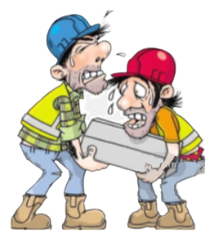
העמסת בנאים
חשוב!
מנגנון ה-function overloading שימושי במיוחד כאשר מדובר בבנאים
למה צריך יותר מבנאי אחד?
לאפשר אתחול של אובייקט במספר דרכים
יתכן שקיימים ערכי ברירת מחדל לחלק מהשדות והמשתמש לא חייב לאתחל את כולם

Slide 16
העמסת בנאים
דוגמה
#include <string>
class Screen
{
private:
std::string _name;
int _id;
public:
Screen();
Screen(std::string name);
Screen(std::string name, int id);
void showDetails();
};
לדוגמא ניקח את המחלקה הבאה (דומה למחלקה שראינו בהדגמה הקודמת)
int main()
{
// no need to use parentheses
Screen s1;
s1.showDetails();
Screen s2("Philips_Z12");
s2.showDetails();
Screen s3("Philips_Z12", 32);
s3.showDetails();
}
ניתן לאתחל את האובייקט בכמה דרכים
Notes:
המימוש לא חשוב בדוגמאות הקוד, רק להראות שניתן לאתחל את האובייקט בכמה דרכים.
כאשר משתמשים בבנאי ללא פרמטרים אין צורך בסוגריים.

Slide 17
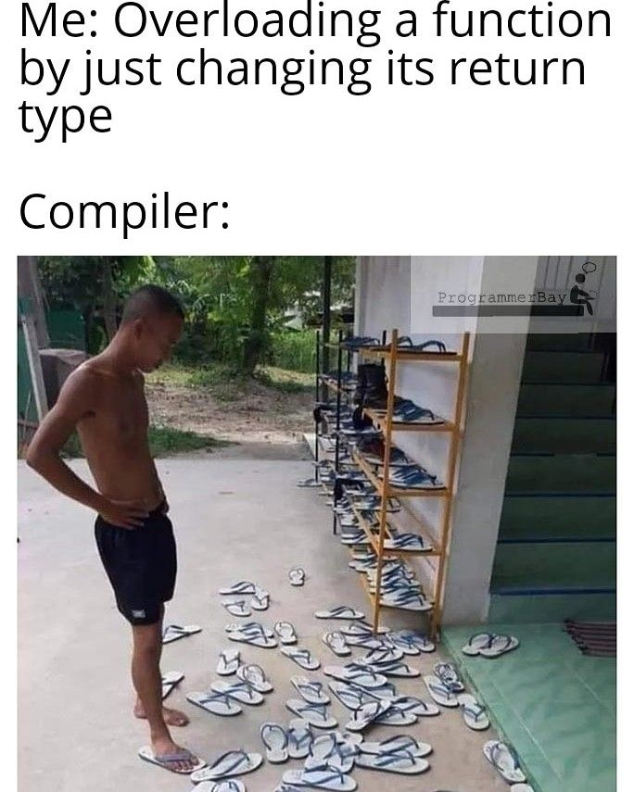
שאלות עד עכשיו?

Slide 18

בנאי ברירת מחדל – Default Constructor
הגדרה
בשיעור קודם לא למדנו על בנאים, אז איך בכל זאת הצלחנו ליצור אובייקטים?
כל מחלקה מגיעה עם default constructor
בנאי שלא מקבל פרמטרים
בנאי שהמימוש שלו ריק
Notes:
כלומר, בנאי ברירת מחדל מתקבל רק כשלא הוגדרו בנאים אחרים. כלומר הוא הבנאי ברירת מחדל............
כמובן שניתן גם להגדיר ולממש בנאי זהה לבנאי ברירת מחדל – בנאי שלא מקבל פרמטרים והמימוש שלו ריק

Slide 19

בנאי העתקה – Copy Constructor
הגדרה
סוג נוסף של בנאי שהקומפיילר נותן לנו "מתנה" כשאנחנו מגדירים מחלקה חדשה נקרא בנאי העתקה (copy constructor)
משמש לצורך אתחול אובייקט חדש על ידי העתקת המצב של אובייקט אחר מאותו הסוג
Notes:
בנאי העתקה של מחלקה מסוימת מקבל אובייקט מאותו סוג של המחלקה, ומעתיק את ערכי השדות של האובייקט שניתן אל תוך האובייקט החדש.

Slide 20
הדגמה – חלק ג'
נושאים שעליהם נעבור בחלק הזה
Default Constructor
Copy Constructor
Shallow Copy
Deep Copy
Initialization Line
Notes:
נחזור להדגמה, יש לפעול לפי מסמך ההנחיות.
נקודות בחלק הנוכחי של ההדגמה:
Default Constructor
Copy Constructor
Shallow Copy
Deep Copy
Initialization Line

Slide 21
תכנות מונחה עצמים (המשך)
שיעור 3
סיכום
העמסת אופרטורים
העתקות אובייקטים
העמסת פונקציות
בנאים ומפרקים
Notes:
נעבור לחלק שמדבר על העתקות אובייקטים

Slide 22
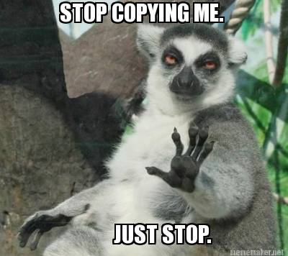
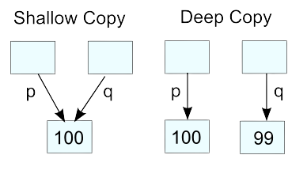
העתקות
הגדרה
כשיש בשדות של מחלקה מצביע, נשקול היטב האם לממש בעצמנו את ה-copy constructor
Deep Copy (העתקה עמוקה) – שכפול האובייקט לגמרי ויצירת אובייקט חדש על פיו
שינוי באחד אינו משפיע על האחר
Shallow Copy (העתקה רדודה) – יצירת אובייקט חדש על פי אובייקט נתון, כך שהוא אינו בהכרח משוכפל לגמרי.
ייתכן ששינוי באחד ישפיע על האחר

Slide 23
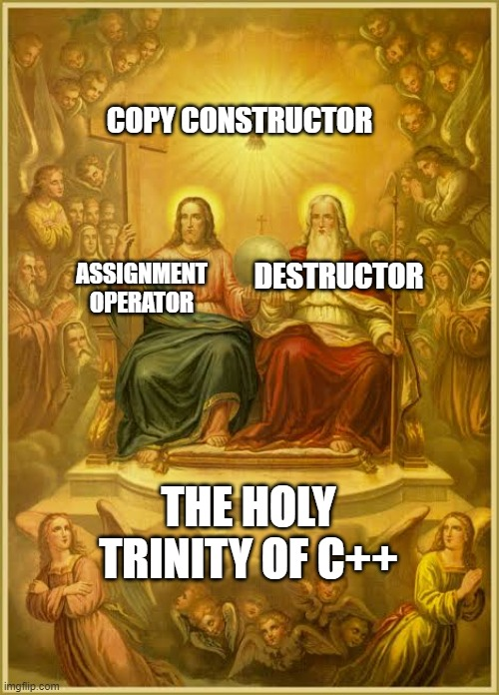
The Big 3
עשו ואל תעשו
שלושת הפונקציות הבאות מתקבלות ב"מתנה":
Copy c’tor
D’tor
Operator =
ברוב המקרים אין צורך לשנות את המימוש
מתי כן נשנה?
כשחלק מהשדות הם מצביעים, סוקטים, קבצים וכו'
העתקה עמוקה
הכלל:
כאשר הבנו שיש צורך לממש בעצמנו אחת מהפונקציות הנ"ל, אז ככל הנראה יש לממש בעצמנו את שלושתן
Notes:
האמת שבנוסף ל Big 3, אנו מקבלים גם עוד בנאי הזזה, ואופרטור הזזה
ניתן לקרוא על move semantics כאן
https://stackoverflow.com/questions/3106110/what-are-move-semantics
אפשר לתת בונוס למי שיצליח להסביר על move semantics בשיעור הבא ☺

Slide 24
שאלות???

Slide 25
תכנות מונחה עצמים (המשך)
שיעור 3
סיכום
העמסת אופרטורים
העתקות אובייקטים
העמסת פונקציות
בנאים ומפרקים
Notes:
נעבור לחלק שמדבר על העתקות אובייקטים

Slide 26
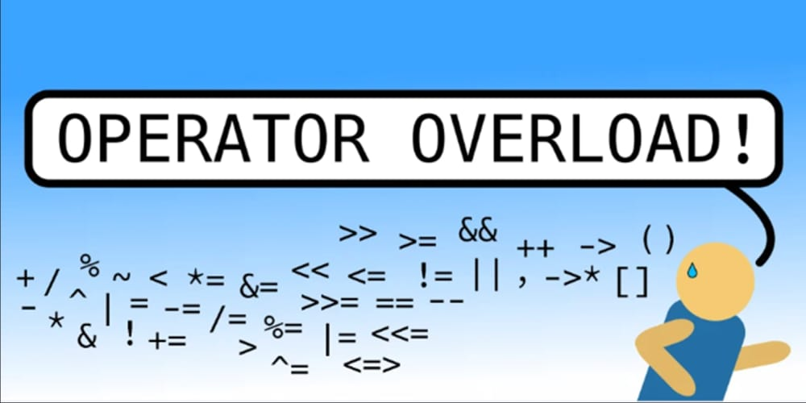
העמסת אופרטורים
++C מאפשרת לנו להעמיס אופרטורים
לכתוב את הקוד שיתבצע בעת שימוש באופרטורים שונים בין אובייקטים
אופרטורים כמו ++ , < , == , > , = , + , - , * , / ועוד המון...
על הנושא יש ללמוד בבית, באמצעות הסרטון שעלה לתיקיית חומרי הלימוד.
ניתן לגשת מה-NEO
בתרגיל הבית נממש אופרטורים
בבית
Notes:
אפשר ללמוד על אופרטורים בבית באמצעות סרטון שממשיך את ההדגמה בכיתה.
חומר ללמידה בבית - העמסת אופרטורים:
Operator<
Operator>
Operator==
(Copy) operator=

Slide 27
תכנות מונחה עצמים (המשך)
שיעור 3
סיכום
העמסת אופרטורים
העתקות אובייקטים
העמסת פונקציות
בנאים ומפרקים

Slide 28
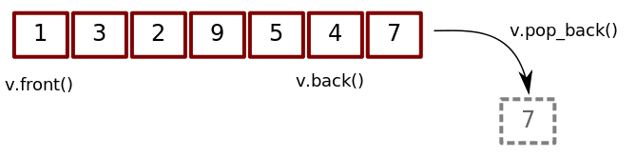
תרגיל הבית - Vector
תרגיל בית
בבית נבנה מבנה נתונים מאוד חשוב – ווקטור (Vector)
נממש מתודות אתחול וניקוי, פונקציית גישה, העתקה, ואופרטורים
https://en.cppreference.com/w/cpp/container/vector

Slide 29
סיכום
Constructors & Destructors
Default c’tor
Copy c’tor
Deep copy, Shallow copy
Initaliztion Line
Function overloading
Constructors overloading
Operator overloading (לימוד עצמי בבית)

Slide 30
שאלות? תהיות?
איך כדאי לחזור על החומר?
סיכום שיעור
מעבר נוסף על המצגת
ביצוע Hands-On * נמצא בתיקיית החניכים
תרגיל הבית
תכתבו עכשיו שאלות בצ'ט
Notes:
החומר של שיעור 2 מהווה בסיס לשיעורים הבאים ולכן חשוב מאוד לחזור על החומר ולוודא שהוא מובן.
ניתן לקרוא את הסיכום שיעור שבו יש נקודות חשובות שעליהן עברנו בשיעור, ולוודא שהבנו את המושגים העיקריים.
כדאי לעבור על המצגת פעם נוספת, הפעם לקרוא גם את ההוראות שהיו למדריך/ה.
מאוד מומלץ לבצע חזרה בצורה של Hands-On: בתיקיית השיעור ניתן למצוא הוראות לבנייה של אותה תכנית שבנינו בשיעור עם הסברים על השלבים השונים, דרך בניית התכנית נחזור על כל המושגים החשובים שראינו בשיעור. אחרי שאנחנו סגורים על החומר מומלץ להמשיך לתרגיל הבית, התרגיל לא קשה, מומלץ להתחיל מוקדם ולסיים עם זה מהר ☺.

Slide 31
שיעור 3
סיימנו!!!
סיכום
העמסת אופרטורים
העתקות אובייקטים
העמסת פונקציות
בנאים ומפרקים

